Slide 3
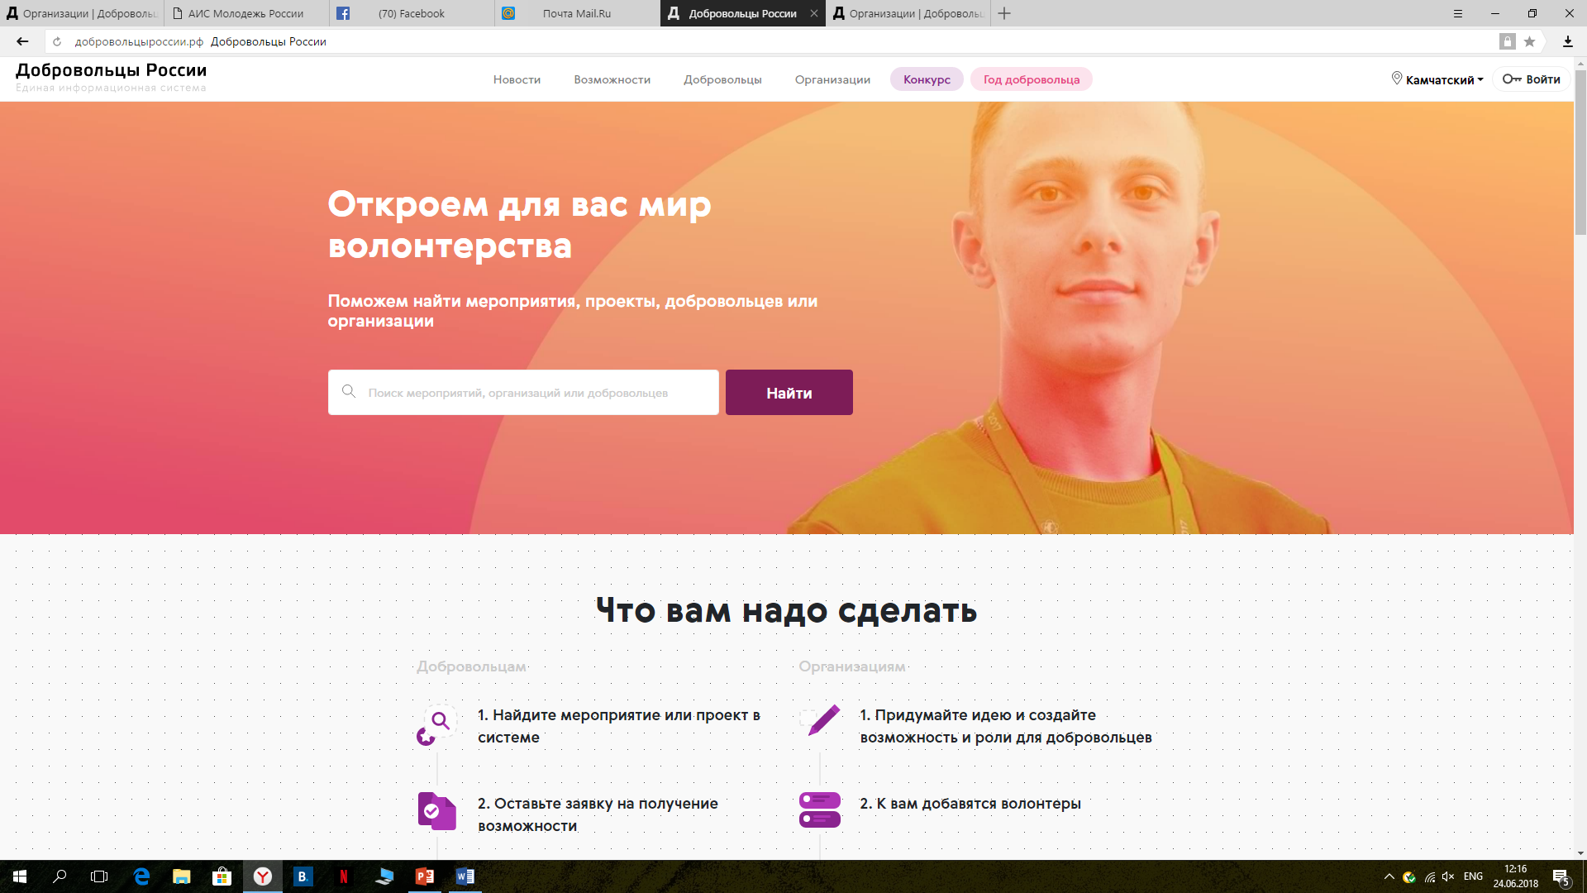
Пошаговая инструкция по регистрации добровольцев

Slide 4
Шаг 1. Нажимаем «Зарегистрироваться» как доброволец указав свою почту и пароль

Slide 5
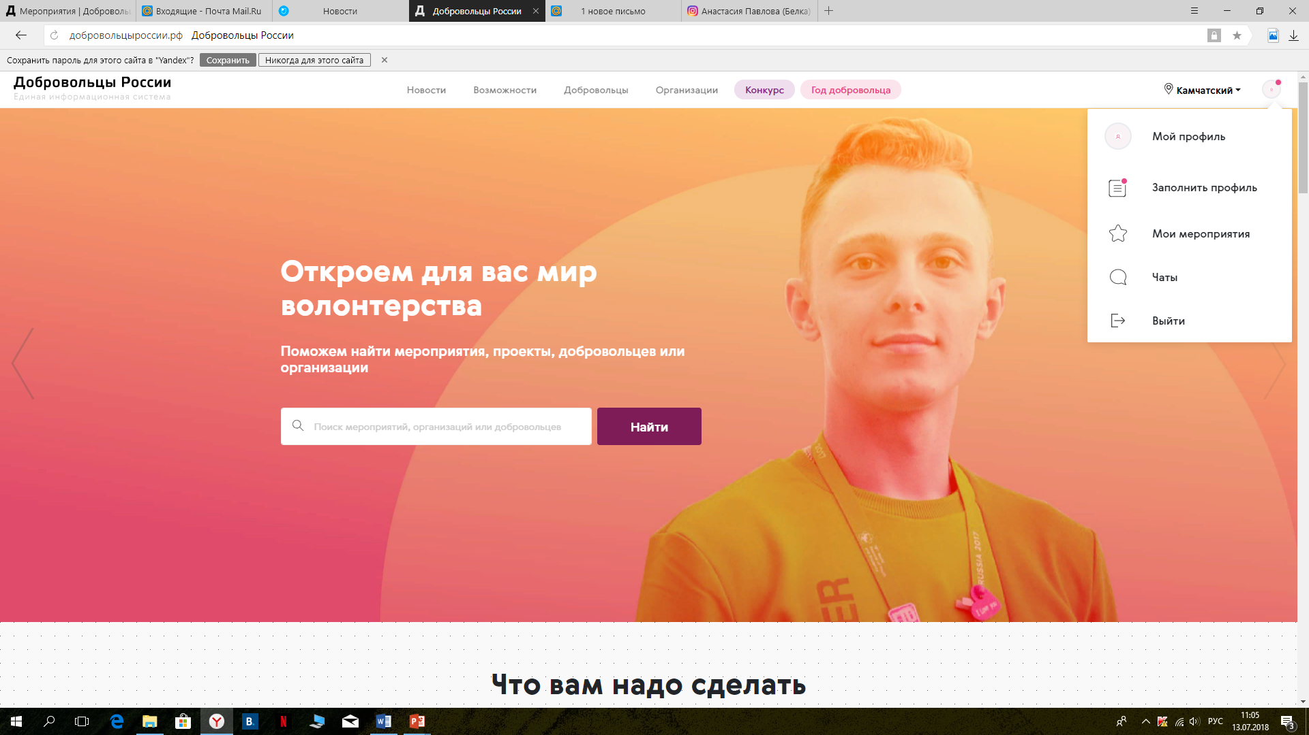
Шаг 2. Входим в свой профиль
Профиль добровольца

Slide 6
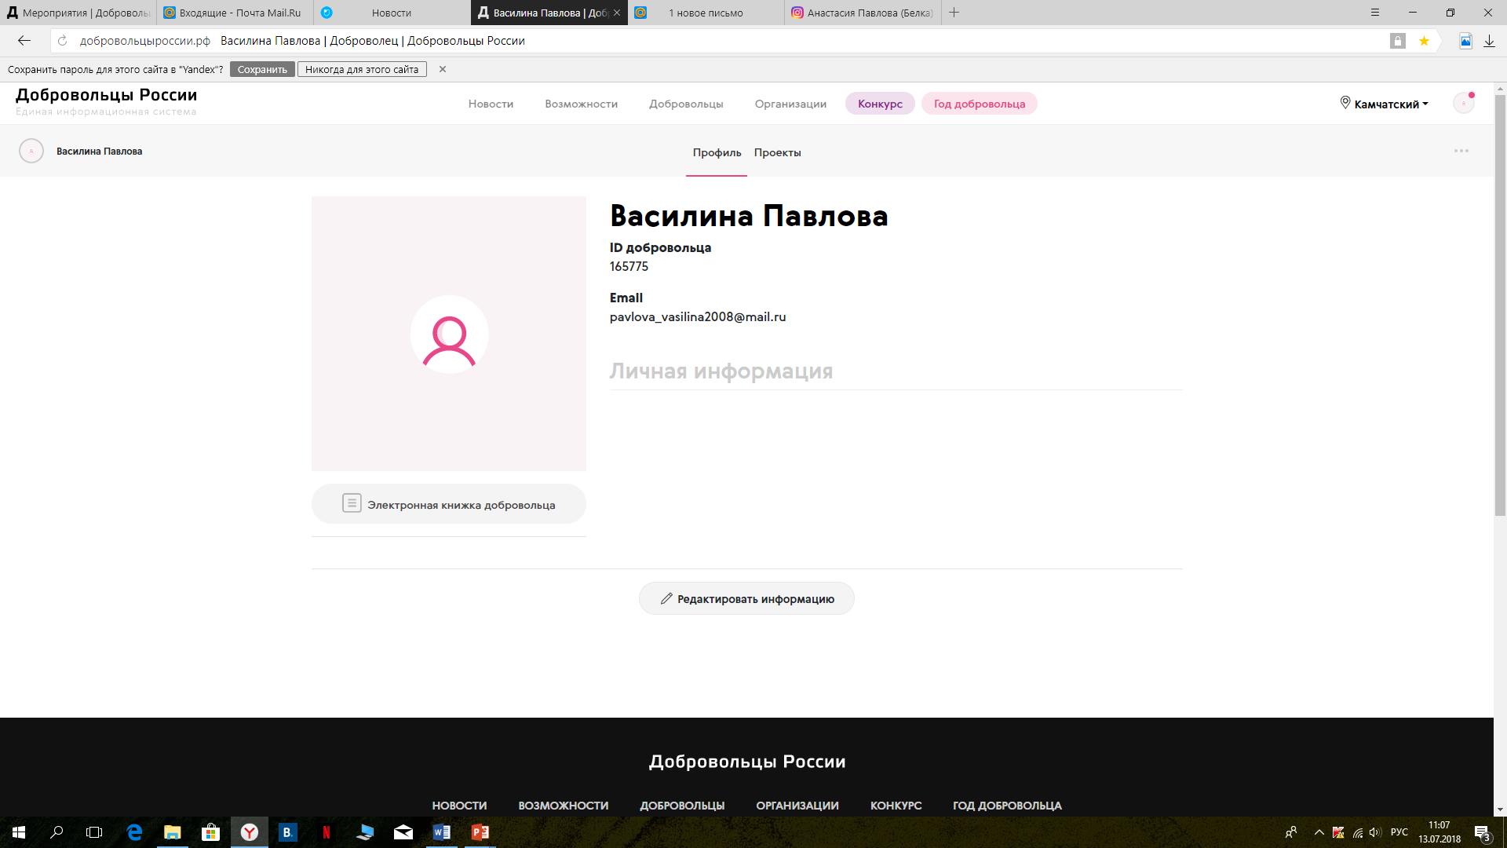
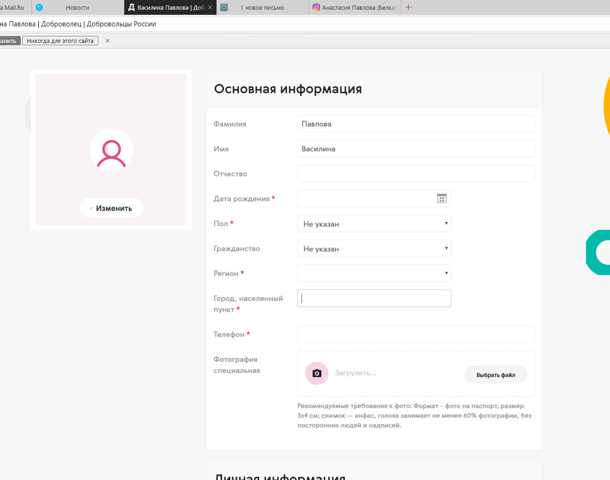
Шаг 2. Заполняем информацией форму о себе и волонтерском опыте
ОБЯЗАТЕЛЬНО УКАЗАТЬ РЕГИОН !!!
Редактируем

Slide 7
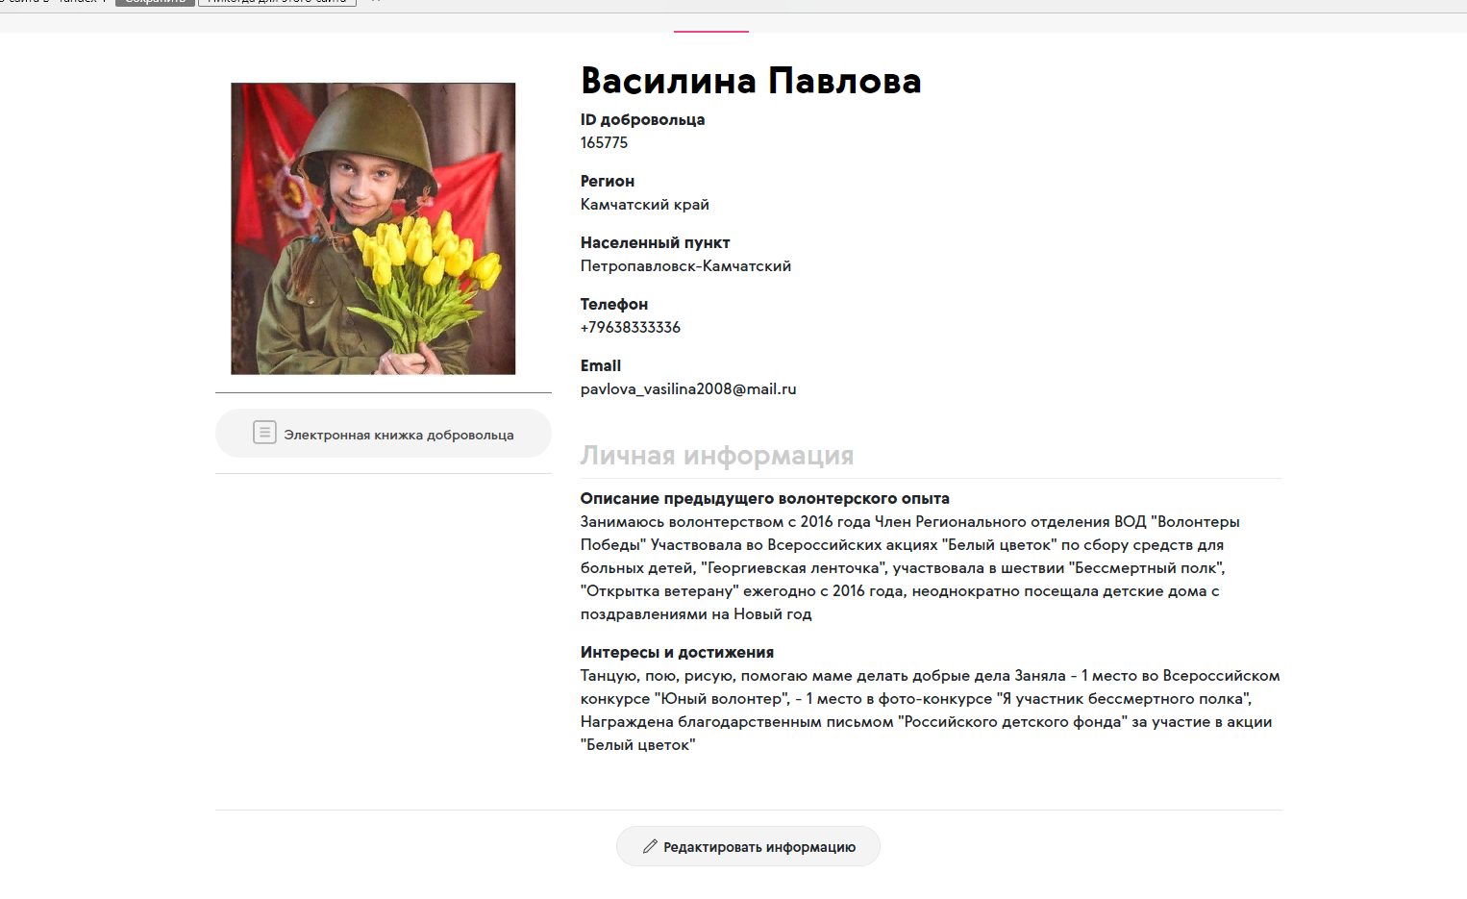
Готовый вид вашего профиля (редактирование допускается)

Slide 8
3. Не выходя из своего профиля нажимаем командную строку «Возможности»

Slide 9
Шаг 4. Выбираем те мероприятия, которые нам понравились из списка по нашему региону

Slide 10
Шаг 5. Знакомимся с информацией по мероприятию (когда, где, кто организатор)

Slide 11
Шаг 6. Выбираем роль для участия в мероприятии и подаем заявку
ПОДАТЬ ЗАЯВКУ

Slide 12
Шаг 7. Получаем подтверждение о принятии заявки и ожидаем подтверждения вашего участия от организаторов
Ваши РОЛИ
Можно написать организатору
Можно отказаться от участия

Slide 13
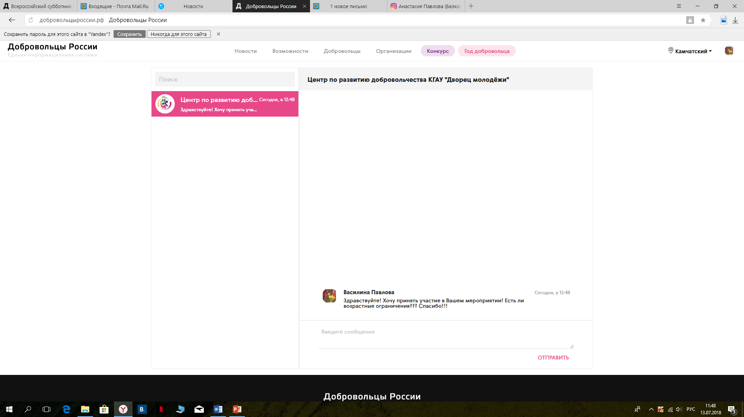
Вид переписки с организаторами мероприятия

Slide 14
Шаг 8. Непосредственное участие в мероприятии

Slide 15
Шаг 9. Обратная связь – отзывы о проведении и комментарии по работе организаторов, и получение отзывов о работе от них

Slide 16
Шаг 10. Формирование электронной волонтерской книжки
Электронная волонтерская книжка формируется из мероприятий в которых принимает участие волонтер. Ее можно распечатать в случае необходимости.

Slide 23
Создание проектов в личном профиле
В личном профиле создаем проект
Заполняем форму – фото (картинка), тема, цели, актуальность, содержание проекта (желательно подробную)
Подаем заявку на конкурс

Slide 24
СПАСИБО ЗА ВНИМАНИЕ!
Руководитель Центра по развитию добровольчества КГАУ «Дворец молодежи»
Региональный оператор ЕИС «Добровольцы России» в Камчатском крае
Павлова Анастасия Сергеевна
Почта – dvm_volonter@mail.ru
Контактный телефон – 8-963-833-33-36

